Slide 1
به نام خدا
موضوع ارایه:دیجیتال مارکتینگ
ارایه دهنده:سبا پورعجم

Slide 2
دیجیتال مارکتینگ چیست؟
مجموعه ای از تلاش ها در زمینه بازاریابی است که با استفاده از اینترنت انجام می شود. بازاریابی دیجیتال شامل روش های مختلف از جمله بهینه سازی موتورهای جستجو(سئو)، بازاریابی شبکه های اجتماعی، ایمیل مارکتینگ، بازاریابی محتوا و بلاگ نویسی و … می شود.

Slide 3
اهمیت و ضرورت دیجیتال مارکتینگ در دنیای بازاریابی امروز
اگر حضور کسب‌وکار شما برای معرفی خود به مخاطب، ارتباط فعال با او و کسب درآمد فقط محدود به رسانه‌های آفلاین باشد، به این معنی است که شما در بخش بزرگی از زمان و توجه مردم شریک نیستید. با وجود قیمت‌های سرسام‌آور تبلیغات آفلاین مثل تیزرهای تلویزیونی یا بیلبوردهای شهری که عملا در انحصار برندهایی با بودجه‌های کلان هستند، این قاعده برای کسب‌وکارهای کوچک به مراتب مهم‌تر است. در واقع، حضور آنلاین، شاید تنها شانس یک کسب‌وکار کوچک برای جلب توجه مردم و تنها راه برندهای بزرگ برای حضور در مرکز توجه مشتریان است.

Slide 4
مزایای حضور در دنیای دیجیتال
هسته اصلی فعالیت‌های بازاریابی هر محصول/خدمت شناخت دقیق از مشتریان آن است. بعد از این شناخت است که می‌توان با فیلترهای مختلف، مردم عادی را از مشتریان بالقوه جدا کرد و صرف بودجه‌ی بازاریابی را محدود به کسانی کرد که احتمال جذب آن‌ها به کسب‌وکار بالاتر از صفر است. آگاهی از جنسیت، سن، علایق، سطح اقتصادی، الگوی مصرف و … می‌تواند به توصیف دقیق‌تر مشتریان کمک کند .
کسب و کار ها بودجه کلانی صرف میکنند تا پیام خود را به مخاطبان فراوان یک شبکه تلویزونی یا یک بیلبورد درمناطق پر رفت وامد شهر برسانند.در دنیای دیجیتال اوضاع کاملا متفاوت است.برند ها برای تعداد مخاطبان یک رسانه هزینه نمی‌کنند، آن‌ها برای تعداد مشتریان بالقوه خود در میان مخاطبان یک رسانه هزینه می‌پردازند.

Slide 5
۳ مرحله اصلی استراتژی دیجیتال مارکتینگ
  1.مشخص کردن اهداف
  3.تحلیل و بررسی رفتارهای مخاطبان
  2.اطلاع رسانی حضور در دنیای دیجیتال

Slide 6
مشخص کردن اهداف:گام اول در تبیین هر استراتژی، مشخص کردن اهداف است. قبل از شروع دیجیتال مارکتینگ باید بدانید چرا می‌خواهید به آن روی بیاورید. درست است که دنیای آنلاین مزایای بیشمار مذکور را دارد، اما نقش کسب‌وکار شما در این داستان چیست؟
اطلاع رسانی حضور دردنیای دیجیتال:پس از مشخص کردن اهداف و مدل حضور در دنیای دیجیتال نوبت به اظلاع رسانی در مورد این حضور میرسد.در این مرحله با استفاده از ابزارهای رایگان و شبکه های تبلیغاتی به راهکار های افزایش فروش محصول جلب نظر مشتریان بالقوه پرداخته میشود.
تحلیل و بررسی رفتار مخاطبان:مهمترین مزیت امکان بررسی دقیق مخاطبان و عملکرد کمپین های مختلف و انالیز چالش های سفر مشتریاست.ابزارهای تحلیلی و دنبالکردن فعالیت های بازاریابی انلاین کسب و کار شما حلقه ای در زنجیره فعالیت های دیجیتال مارکتینگ است که اگر مفقود شود جهت یابی برای هر حرکت صحیحی در استراتژی بسیار مشکل خواهد بودبهینه سازی تنها از طریق مشاهده و انالیز رفتار کاربران ممکن است.

Slide 7
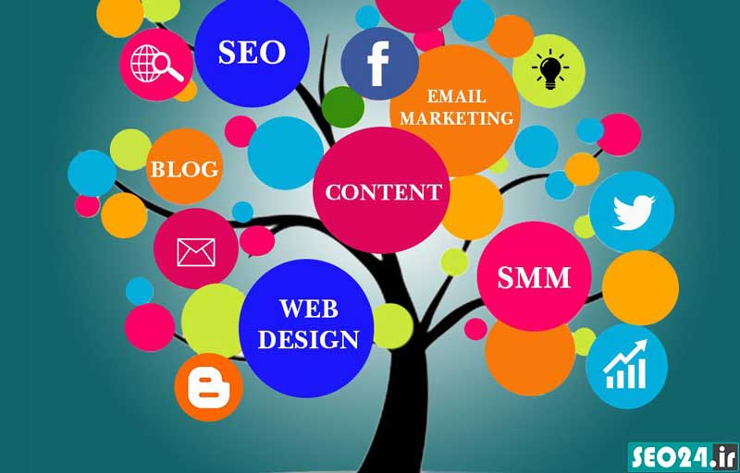
  انواع روش های دیجیتال مارکتینگ
  1.بازاریابی شبکه های اجتماعی
  2.تبلیغات کلیکی(ppc)
  3.ایمیل مارکتینگ
  3.ویدیو مارکتینگ
  4.بازاریابی محتوا
  5. بهینه سازی موتور های جست وجو(seo)
  ۶.افیلیت مارکتینگ
  7.اینفلونسرمارکتینگ
  8.تبلیغات بنری

Slide 8
  بازاریابی شبکه های اجتماعی
  شبکه اجتماعی چیست؟
  روشی برای افراد است که به کمک ان میتوانند انلاین ارتباط برقرا کنند وبا هم تعامل داشته باشند.منتشر کردن محتوادرطول چندسال اخیر بسیار ساده تر شده است و همین امر استفاده از شبکه های اجتماعی رابهتر میکند.برای کسب و کار ها تغییر در مصرف وب و افزایش کاربرد رسانه های اجتماعی باعث ایجاد فرصت و البته مسیولیت شده است.

Slide 9
  چرا کسب و کار من به شبکه های اجتماعی نیازمند است؟
  1.چه کسب و کار کوچکی داشته باشید یا در حال اجرای کسب و کار محلی باشید یاشرکت بزرگ و جهانی را مدیریت نماییدامار های موجود یک موضوع مهم را روشن میکند:مشتریان شما در دنیای انلاین حضور فعال دارند.ان ها در کانال های اجتماعی با دوستان و همکاران وسایر برند ها تعامل دارند تا بتوانند اطلاعات مورد نیاز و توصیه ها وسرگرمی هایی را بدست اورند. اگر کسب و کار شما پاسخی برای این نیاز مشتری نداشته باشدرقبا جایگاه موجود را از ان خود خواهند کرد2.ارتباط بین مشتری وبرند اساس و بنیانی را ایجاد میکندکه بعد از مدتی بخشی از بازاریابی شما خواهد شد.به این دارایی بزرگ حمایت مشتری از برندمیگویند. حمایت و پشتیبانی چیزی نیست که بتوان ان را با صرف هزینه خریداری کنید حمایت با گذشت زمان وبا تعامل مثبت و مستمر با مشتریان به دست می اید.این موضوع از طریق تجربه موفق حاصل میشودوبا ارایه خدمات ارزشمند به مشتریان کسب خواهد شد3.شناسایی حامیان بالقوه اولین مرحله خوبی است که پیش رو دارید و میتوانید از ابزار های اجتماعی و داده های موجود در سایت وداده های مربوط به مشتریان و حتی مشاهدات خود برای کمک به درک مشتریان از برند استفاده کنیم

Slide 10
چگونه شبکه های اجتماعی در میان سایر کانال های بازاریابی میتوانند سکوی پرشی برای موفقیت باشند؟
  1.روابط
  2.بازخورد
  3.یکپارچه سازی

Slide 11
چگونه شبکه های اجتماعی در میان سایر کانال های بازاریابی میتوانند سکوی پرشی برای موفقیت باشند؟
1.روابط:
برای اینکه بتوانید بیشترین استفاده را از رسانه های اجتماعی داشته باشیدساخت روابط با ان را اولین هدف قرار دهید.روابطی که با مشتریان ایجاد میشود میتواند بنیان و اساس سایر جنبه های کسب و کارتان باشد .تقویت روابط زمانی که به خوبی انجام می شود می تواند
فرصت های زیادی در اختیارتان بگذارد و اینکار به خوبی در شبکه های اجتماعی قابل
اجراست. کانال های اجتماعی دیوارهای بین افراد را از بین برده است. در سال 2011 ،
فیس بوک داده هایی را منتشر کرد که نشان می داد کاربران آن به طور متوسط 3.74
درجه از هم جدا بودند و با کاربرد این پلتفرم به هم نزدیک تر شده اند

Slide 12
2.بازخورد:
اطلاعات در شبکه های اجتماعی با سرعت باورنکردنی به اشتراک گذاشته می شودو کاربران کانال های اجتماعی را برای به اشتراک گذاشتن اطلاعات در زمان واقعی انتخاب می کنند. این اطلاعات به شکلی از عقیده تبدیل می شود. بنابراین اگر به سرنخ های درستی از مخاطبان خود گوش فرا دهید، متوجه می شود که رسانه اجتماعی می تواند یک منبع ارزشمند برای به دست اوردن بینش ها و بازخوردها باشد. استفاده از این ویژگی(گوش دادن در شبکه های اجتماعی) در توسعه محصولات می تواند همانند یک سیستم هشدار دهنده اولیه عمل کند وهزینه خدمات مشتریان را بکاهد، باز خورد خوب و ارزشمندی در مرحله توسعه فراهم اورد و حتی تست کننده های بتا را بدون هزینه اضافی شناسایی نماید

Slide 13
3.یکپارچه سازی:
شبکه های اجتماعی چیزی نیست که بخواهید به سادگی باقی تلاش های بازاریابی،برندینگ، روابط عمومی و تبلیغات را به آن اضافه کنید. بلکه باید بتوانید شبکه های اجتماعی را با سایر فعالیت های بازاریابی خود یکپارچه کنید. برای انجام اینکار، می توانید یک تجربه مقیاس پذیر و منسجم برای مشتریان خود ایجاد نمایید. اگر حضور در شبکه های اجتماعی از همان آغاز روشن واضح باشد، برند شما می تواند از موارد مختلف سود ببرد و روابط عمومی تغییر زیادی در بازدید ها و دسترسی هامشاهده خواهد کرد. خدمات مشتریان نیز می تواند به طور فعال به سخنان افراد گوش فرا دهد و هر جایی که لازم باشد تغییرات مورد نیاز را اعمال نماید. همانطور که مشاهده کردید، حضور در شبکه های اجتماعی تاثیر زیادی برروی سازمان شما دارد به شرطی که به شیوه معتبر و با فکر انجام شود. زمانی که تعامل در رسانه های اجتماعی را به بخش اصلی کارهای خود تبدیل می کنید، می توانید از قدرت آن به خوبی استفاده نمایید .

Slide 14
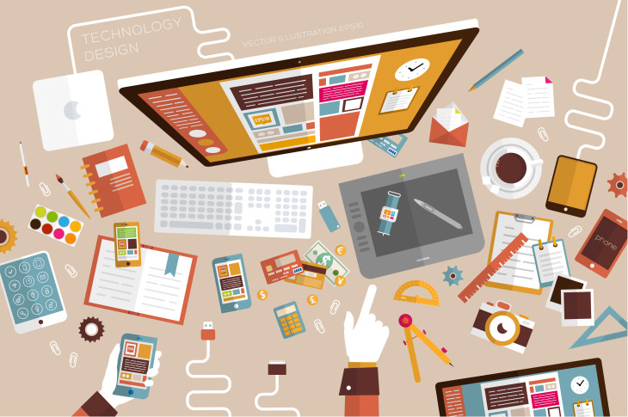
بازاریابی محتوا:
بازاریابی محتوا یک استراتژی از پیش تعیین شده برای ایجاد محتوای جذاب، پیوسته، مرتبط و با ارزش افزوده است تا توجه مخاطبان هدف را به سمت یک کسب و کار جذب کرده و در نهایت با ایجاد حس اعتماد منجر به فروش می شود.
یا بازاریابی محتوا یکی از انواع Content Marketing روش دیجیتال مارکتینگ است که استفاد هوشمندانه از این روش در سال های اخیر مورد توجه بسیاری از کسب و کارهای کوچک و بزرگ بوده است؛ و روند رو به رشد این استفاده از این روش گواه موثر بودن آن است.

Slide 15
ایمیل مارکتینگ:
به عنوان موثرترین انواع روش های دیجیتال مارکتینگ که یک کسب و کار با استفاده از آن می تواند به جذب مشتری برای فروشگاه اینترنتی خود بپردازد، ایمیل مارکتینگ است!
بالغ بر ۵۴ درصد افراد، تمایل به کسب و کارهایی دارند که به آن ها ایمیل می زنند و حدود ۷۱ درصد از این افراد مدعی هستند که اسم شرکت‌هایی که برای آن‌ها به صورت مستمر ایمیل می فرستند، در هنگام خرید کردن به صورت ناخودآگاه در ذهن‌شان یاد آوری می‌شود.
این اعداد به خوبی نشان دهنده اهمیت ایمیل مارکتینگ به عنوان یکی از انواع روش های دیجیتال مارکتینگ در جذب مشتری برای فروشگاه اینترنتی است .در واقع برای داشتن یک ایمیل مارکتینگ موفق، لازم است تا لیست ایمیلی خودتان را، از مشتریان کسب و کار خودتان بسازید.
مساله حائز اهمیت در انجام یک ایمیل مارکتینگ درست، داشتن لیست ایمیلی مناسب و مخصوص خودتان است.

Slide 16
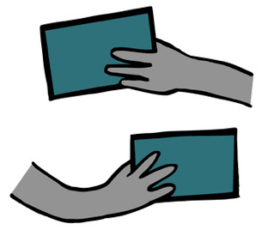
افیلیت مارکتینگ:
افیلیت مارکتینگ یا بازاریابی معرف یکی از انواع روش های دیجیتال مارکتینگ محبوب برای بلاگر ها و صاحبان وب سایت‌های پر ترافیک است تا با معرفی محصولات و خدمات دیگران به کسب درآمد بپردازند.
در این روش بر خلاف روش بازاریابی کلیکی که به ازای هر کلیک هزینه پرداخت می شود. وب سایت فقط در ازای معرفی محصول به کاربران خود هزینه دریافت می کند.
افیلیت مارکتینگ می تواند به صورت یک مقاله یا نقد و بررسی برای معرفی یک کسب کار انجام پذیرد؛ و وب سایت مبدا به ازای هر خرید و یا ثبت نام در سایت مقصد پورسانت دریافت می کند.

Slide 17
تبلیغات کلیکی:
برای توضیح بازاریابی معرف، از این نوع تبلیغات تحت عنوان انواع روش های دیجیتال مارکتینگ نام بردیم.
در این روش، بنا بر قرارداد هر کسب و کار در ازای هر کلیک بر روی لینک یا بنری که منتهی به وب سایتش می شود، مبلغ مشخصی به سایت لینک دهنده پرداخت می کند.
تبلیغات کلیکی از انواع روش های دیجیتال مارکتینگ که سیستم تبلیغاتی موتور جستجو گوگل نیز از ان استفاده می کند.
تعداد کاربرانی که با کلیک بر روی لینک مورد نظر وارد وب سایت شما شده اند با کمک نرم افزار و یا افزونه های مختلف مانند گوگل انالیتیکس و وب مستر قابل اندازه گیری هستند.

Slide 18
ویدیو مارکتینگ:
ویدئو مارکتینگ تعریف پیچیده‌ای ندارد و همان‌طور که از نام آن مشخص است، به استفاده از ویدئو برای تبلیغ یا بازاریابی برند و معرفی محصولات یا خدمات ویدئو مارکتینگ می‌گویند.
اگر ارزش یک عکس، به‌اندازه هزار کلمه باشد، کارشناسان ارزش یک دقیقه ویدئو برای معرفی محصولات و خدمات را برابر ۱٫۸ میلیون کلمه ارزیابی کرده‌اند. این روش باعث سهولت در تفهیم، برندسازی موفق، افزایش تأثیرگذاری بر مخاطب و افزایش بازگشت سرمایه می‌شود.
ویدئو مارکتینگ در موارد زیادی مانند ارتباط با مشتری، تبلیغ برند، محصولات و خدمات، رسانه آموزشی و ارائه محتویات سرگرم‌کننده و … استفاده می‌شود. حدود ۷۸% از مردم در طول هفته و ۵۵% در طول روز ویدئوهای آنلاین تماشا می‌کنند؛ بنابراین درصورتی‌که از این استراتژی تبلیغاتی در کسب‌وکارتان استفاده نکنید، بخش بزرگی از مخاطبان خود را از دست خواهید
روند آن به این شکل است که ویدئویی به‌منظور تبلیغ محصولات یا خدمات شرکت، افزایش فروش، افزایش آگاهی‎بخشی در مورد برند و محصولات یا به‌منظور تعامل بیشتر با مشتری تولید و در رسانه‌های مرتبط پخش می‌شود. درحالی‌که در عمل این فرایند کمی پیچیده‌تر است و همانند سایر روش‌های بازاریابی به دنبال (track) کردن تعاملات مشتریان و نظارت بر معیارهای مختلف نیاز دارد.

Slide 19
6مورد مزایا ویدیو مارکتینگ:
  1.افزایش نرخ تبدیل
  ۲.افزایش نرخ بازکردن و نرخ کلیک
  ۳.افزایش رتبه بندی در موتور های جستجو از طریق سیو
  ۴.به یادماندنی و ماندن در حافظه دراز مدت کاربر
  ۵.تاثیر گذاری بالا
  ۶.دسترسی سریع وراحت

Slide 20
معایب ویدیو مارکتینگ:
  1.زمان بر بودن
  ۲.مشکل در نمایش ویدیو
  ۳.صرف هزینه بیشتر
20

Slide 21
پایان

